Slide 1
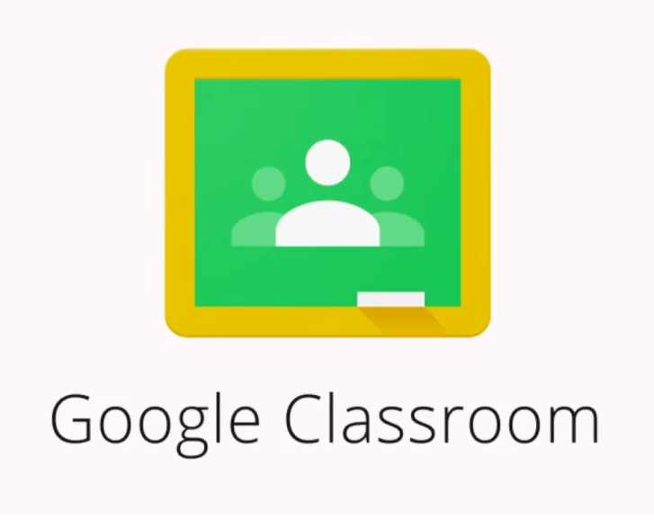
Применение Google Classroom , как способы взаимодействия с учениками.

Slide 2
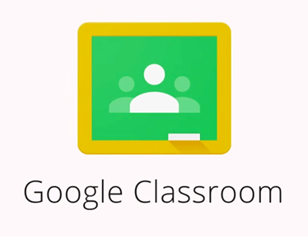
Платформа Google Classroom – объединяет полезные сервисы Google, организованные специально для учёбы.
На платформе вы можете:
создать свой класс/курс;
организовать запись учащихся на курс;
делиться с учениками необходимым учебным материалом;
предложить задания для учеников;
оценивать задания учащихся и следить за их прогрессом;
организовать общение учащихся.

Slide 3
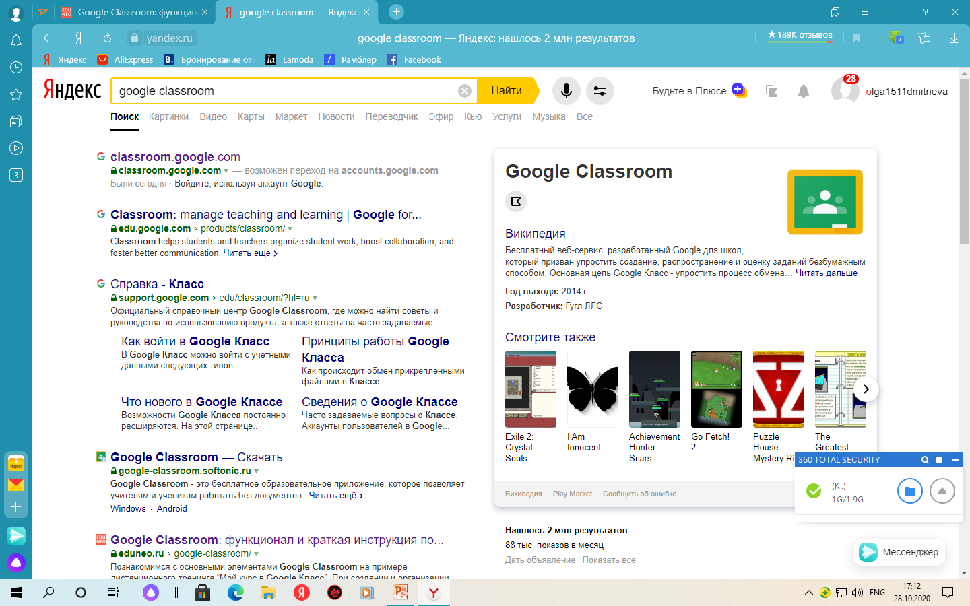
Где найти приложение Google Glassroom
После открытия вы попадете в Google Classroom где можно начать создавать свой курс или вы найдете учебные курсы, к которым вам дали доступ.

Slide 4
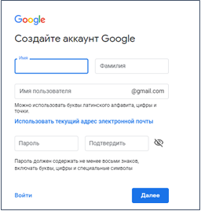
СОЗДАНИЕ АККАУНТА GOOGLE

Slide 5
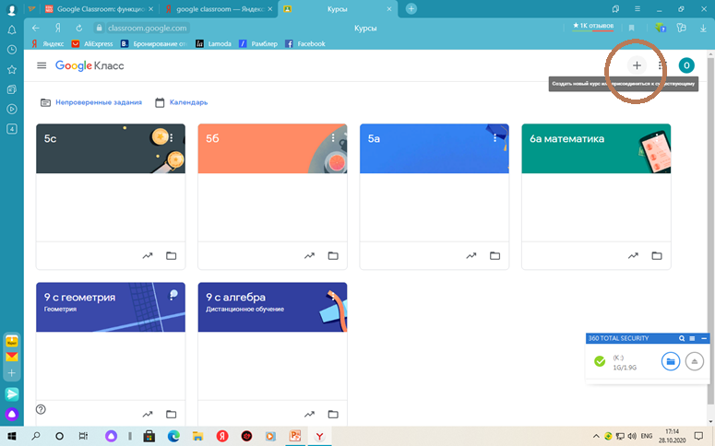

СОЗДАНИЕ КУРСА В GOOGLE CLASSROOM
Чтобы создать новый курс, нажимаем на значок «+»;
В появившемся меню выбрать Создать курс;
В окне Создать курс вводим название курса и Создать;
4) Отправить код курса или ссылку на него ученикам через группы
в ВК, WhatsApp, Viber, ЭЖ

Slide 6
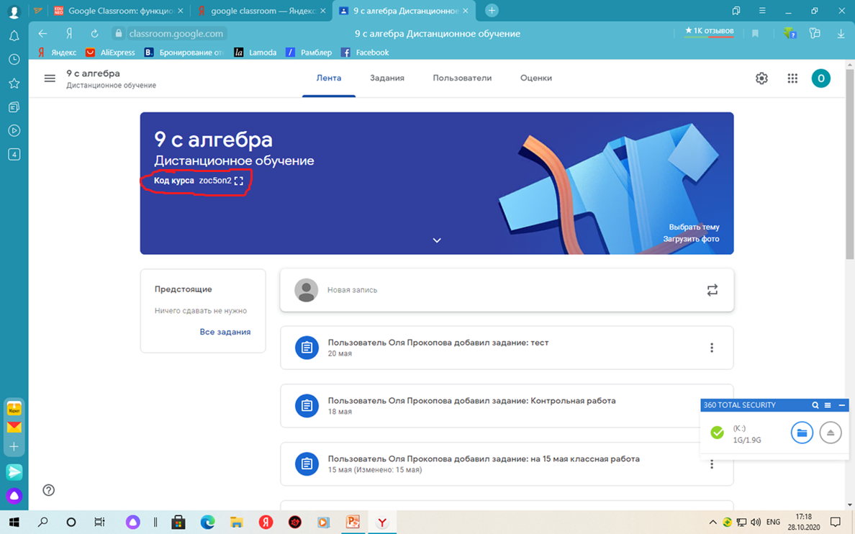

При создании и организации курса Вам будут доступны три основные вкладки: ЛЕНТА, ПОЛЬЗОВАТЕЛИ, ЗАДАНИЯ

Slide 7

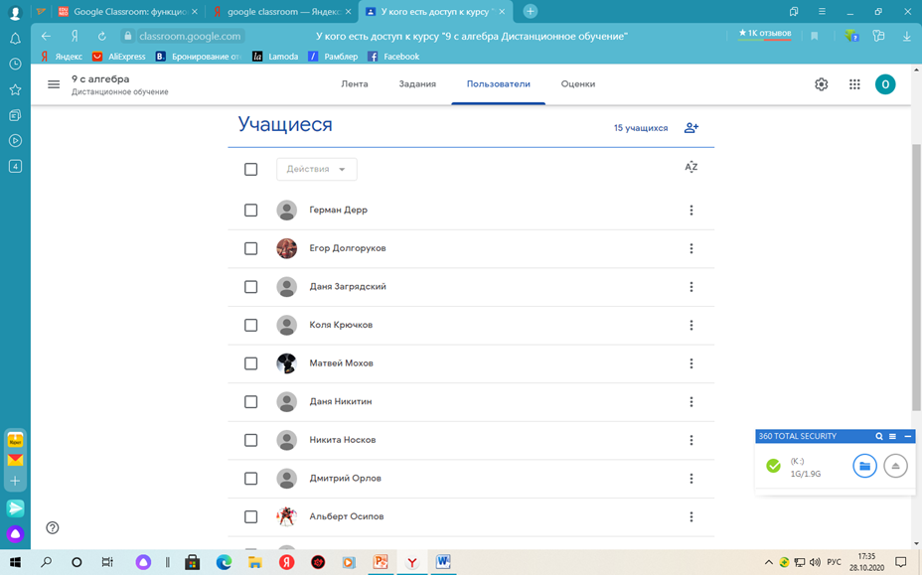
В разделе ПОЛЬЗОВАТЕЛИ будет список обучаемых, присоединившихся к курсу

Slide 8
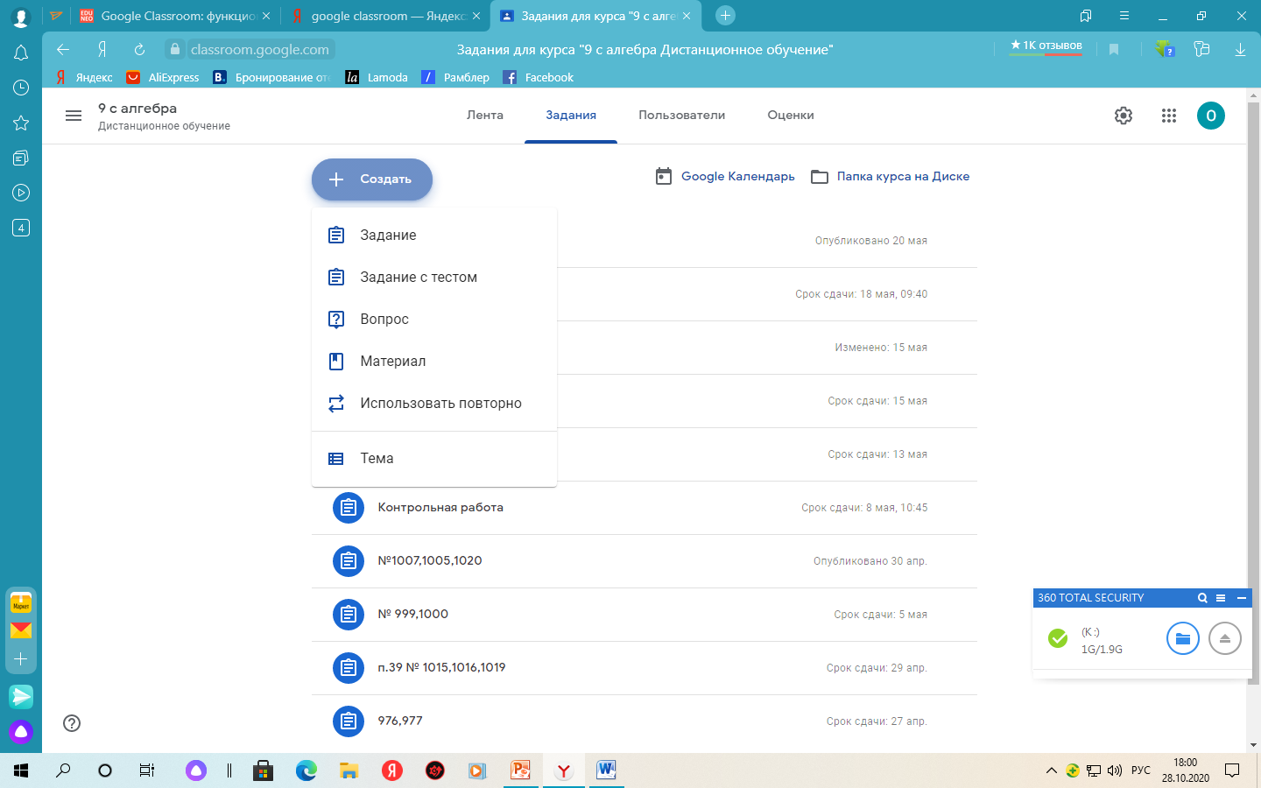
Во вкладке “Задания” вы можете:
создавать задания, вопросы и группировать их по темам.
добавлять учебные материалы (различного типа) и объединять их по темам.
упорядочивать темы и материалы в них (если у материала нет темы, он расположен вверху страницы).

Slide 9
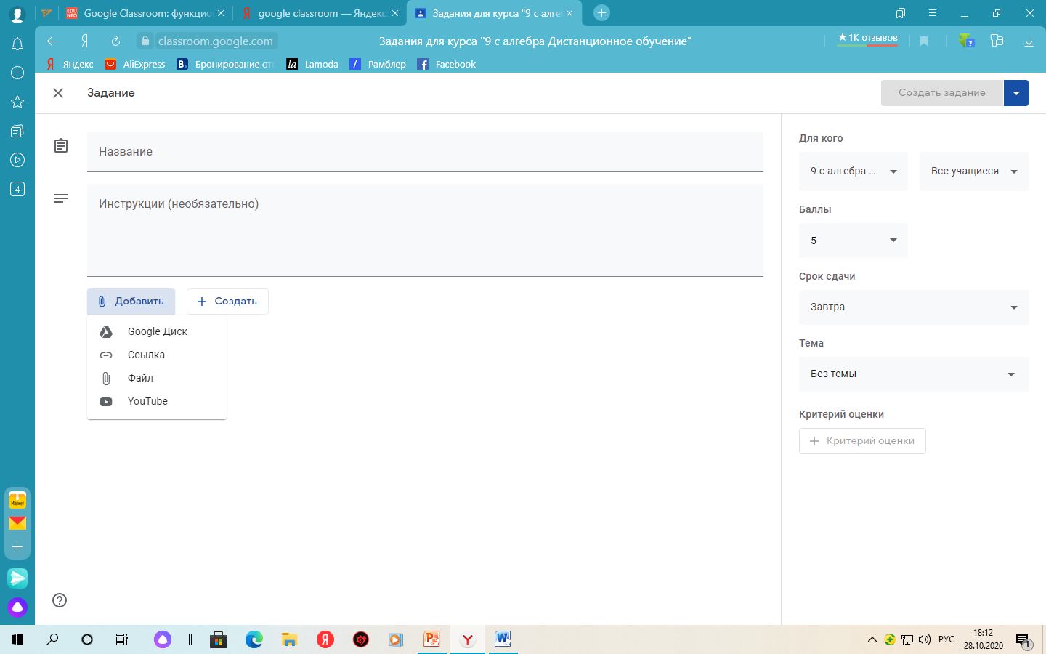
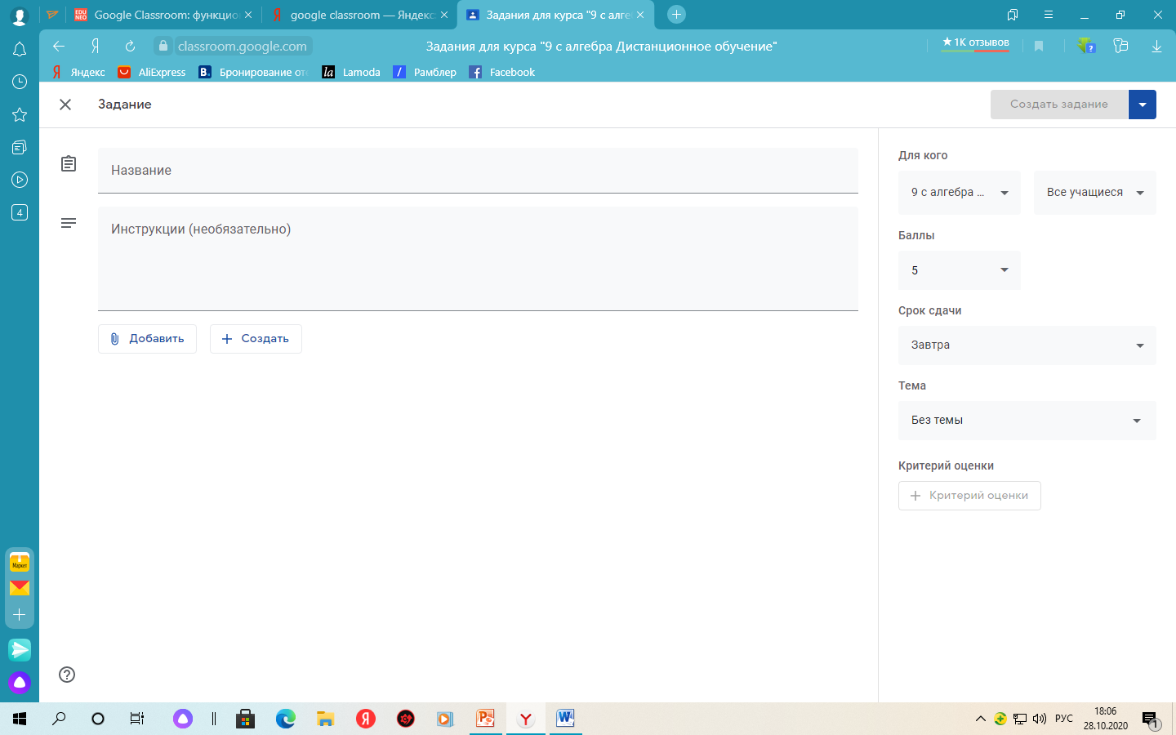


Slide 10
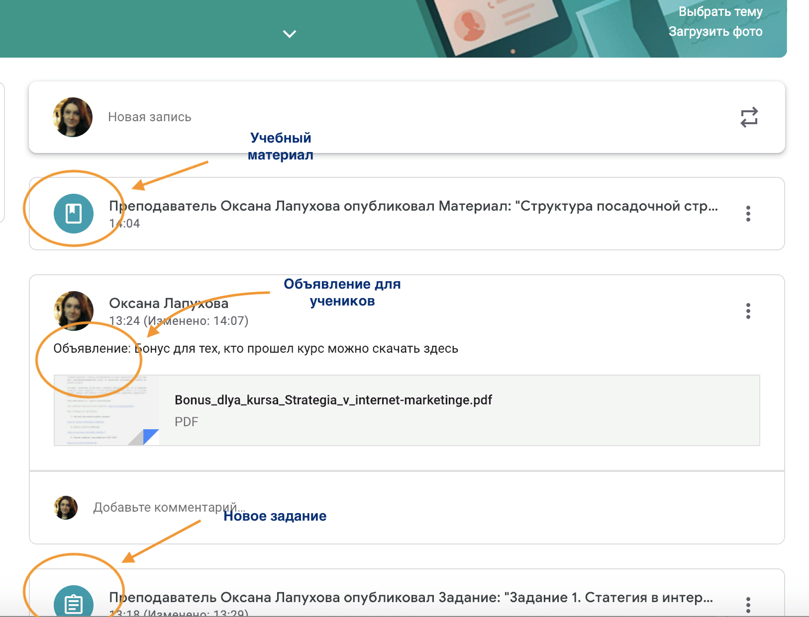
Лента: информация о происходящем в курсе
объявления преподавателя;
информация об учебных материалах для слушателей;
информация о заданиях для учащихся;
объявления от самих учащихся (при определенных настройках).

Slide 11
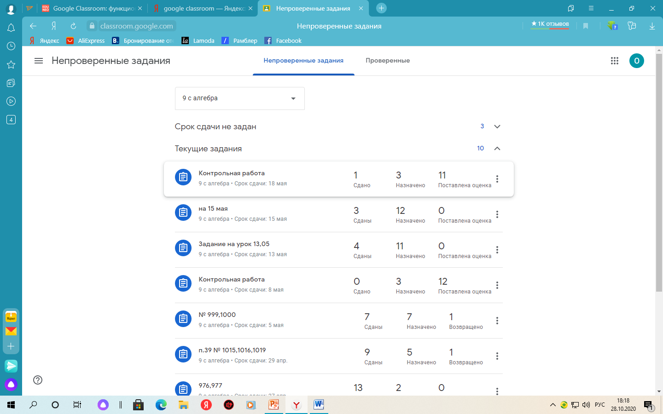
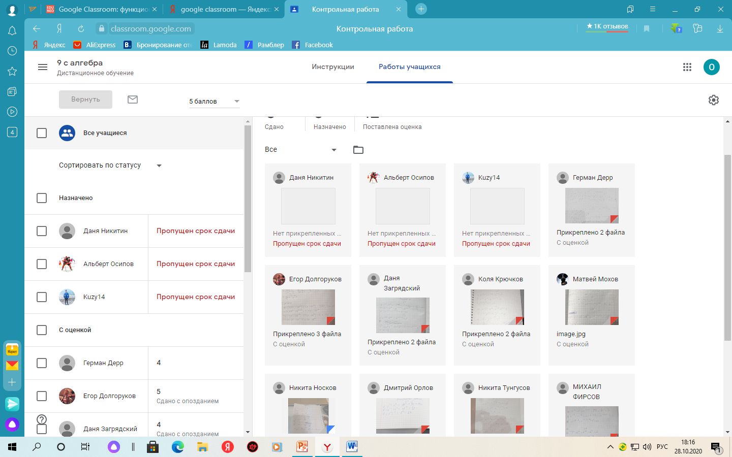
Для просмотра сданных заданий преподаватель переходит в раздел ЛЕНТА, затем нажимает Все задания.

Slide 12
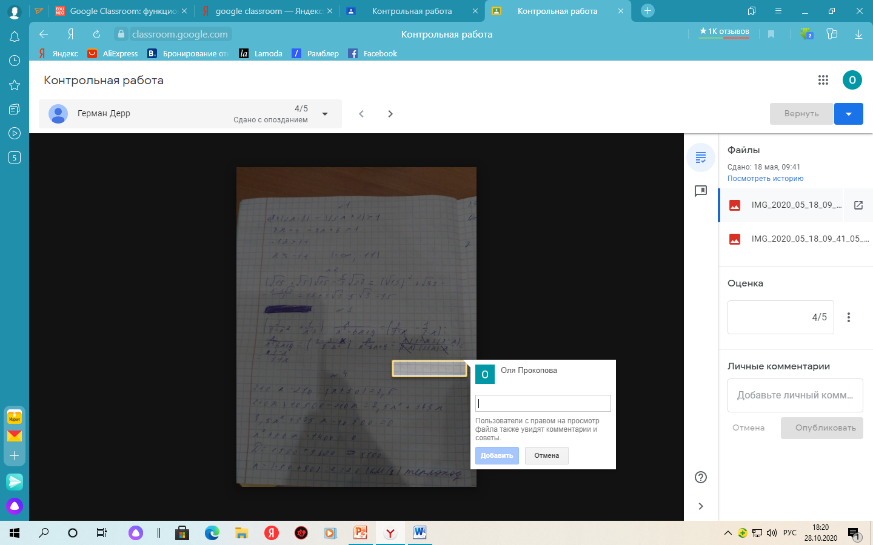
Проверка работы.
Плюсы :
удобно проверять ;
возможность оставить
комментарий;
упорядоченность заданий;
у преподавателя появляется
информация о сданных/несданных
работах;
© АО «Издательство «Просвещение» 2020

Slide 13
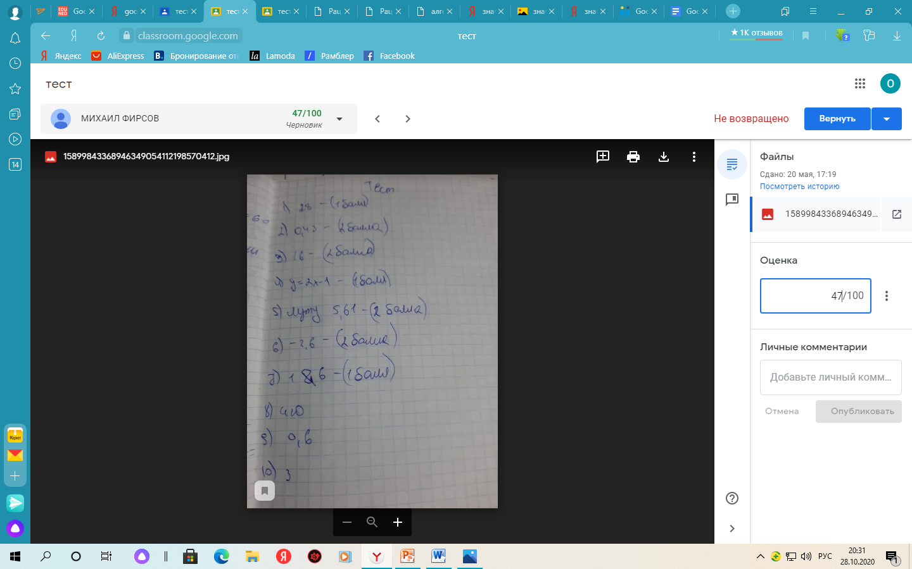


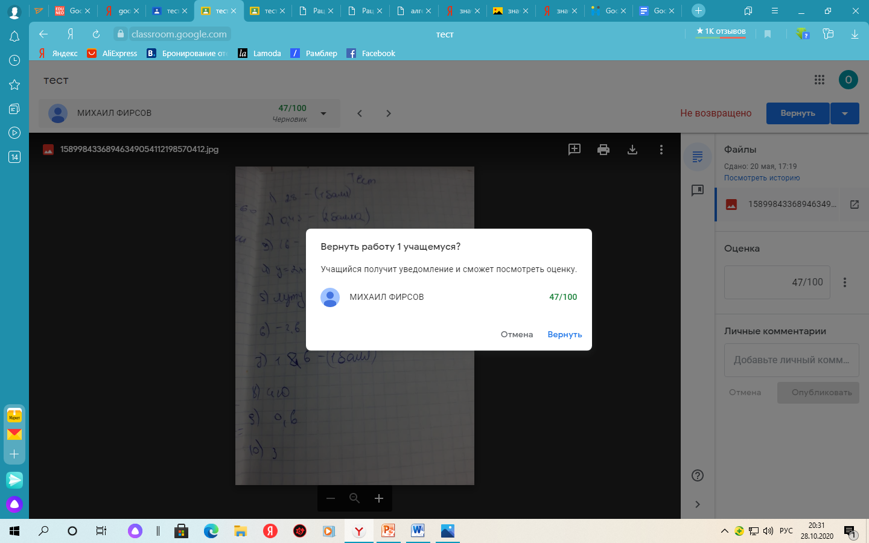


Slide 14
Преимущества сервиса
А также…..
© АО «Издательство «Просвещение» 2020

Slide 15
Интеграция с популярными сервисами
В Классе можно работать:
GoogleДокументами https://www.google.ru/intl/ru/docs/about/
Gmail почтой
Google Диском
Google Формами https://www.google.ru/intl/ru/forms/about/
А также использовать тесты из платформы https://www.liveworksheets.com/

Slide 16
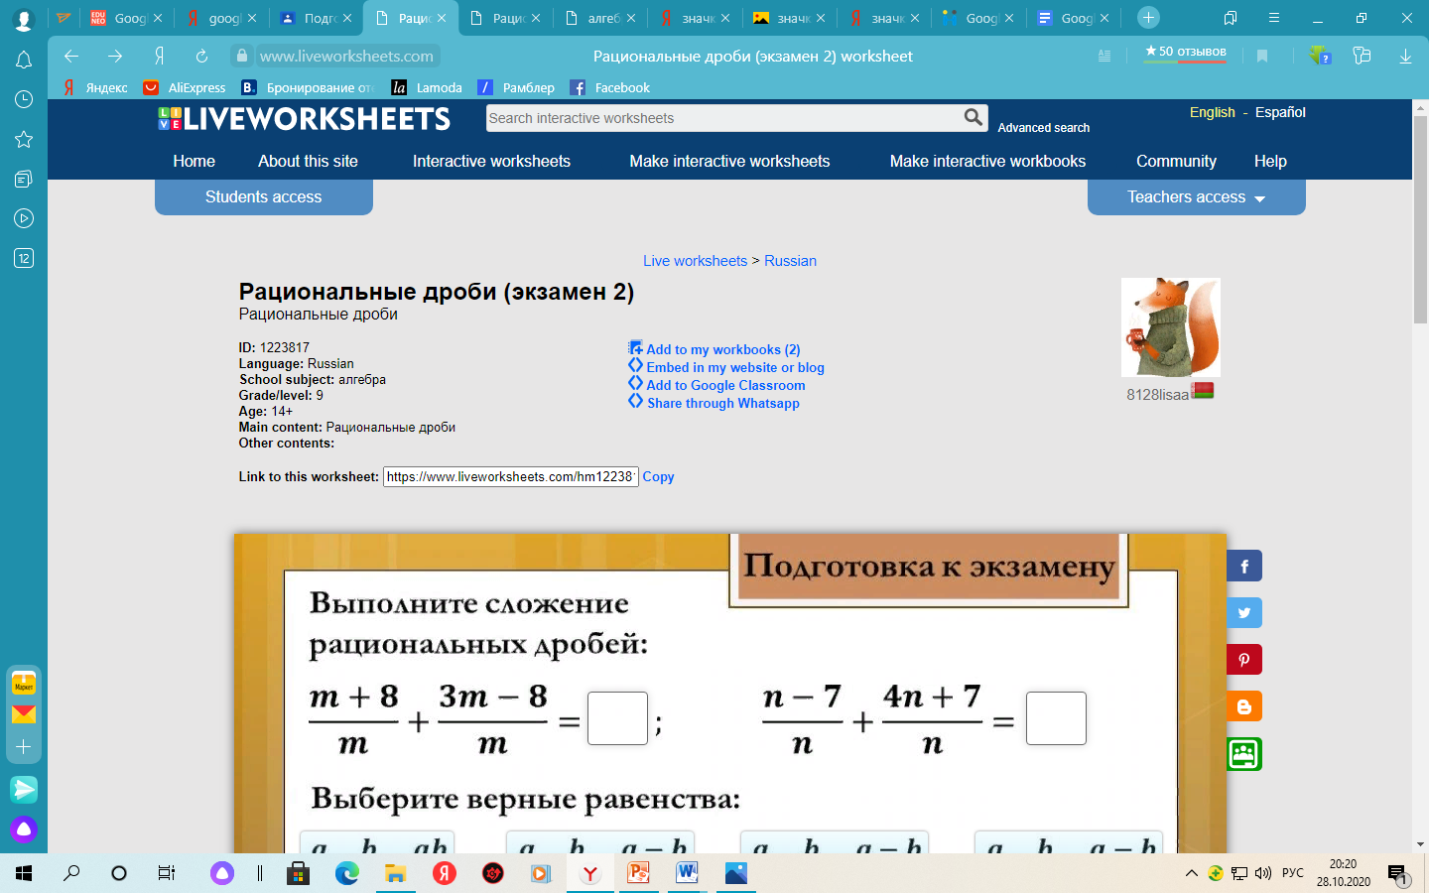
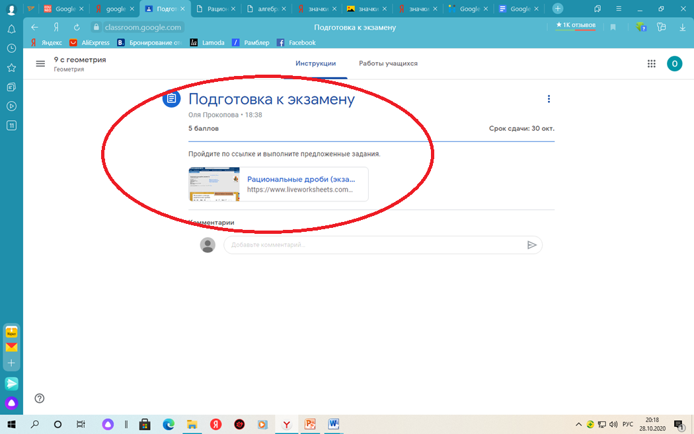

Slide 17
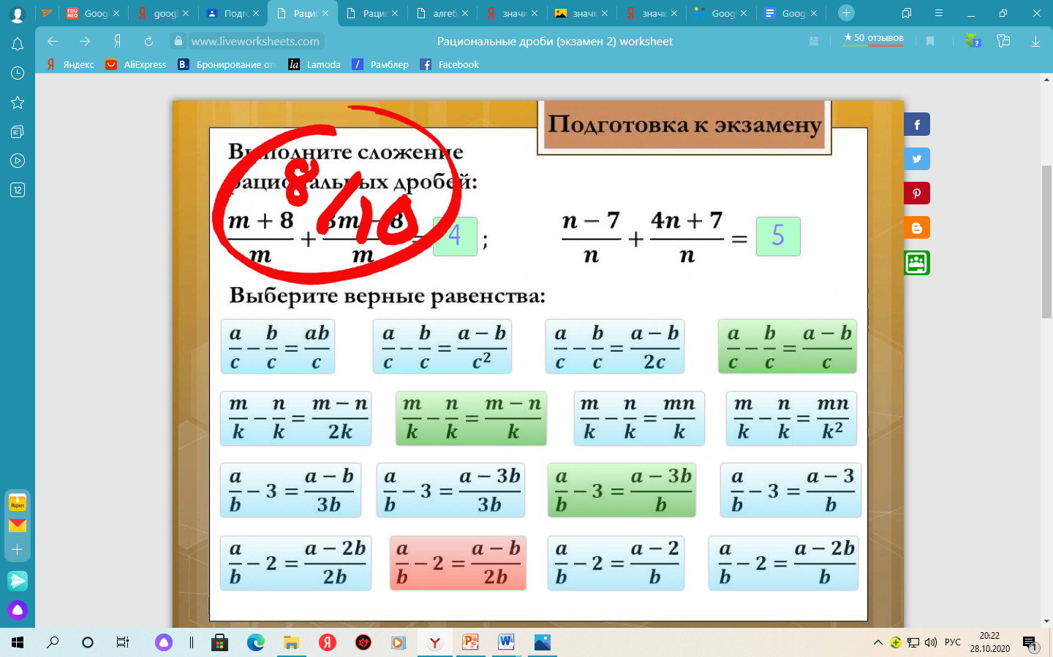
Результат выполнения теста получит как учитель так и ученик

Slide 18
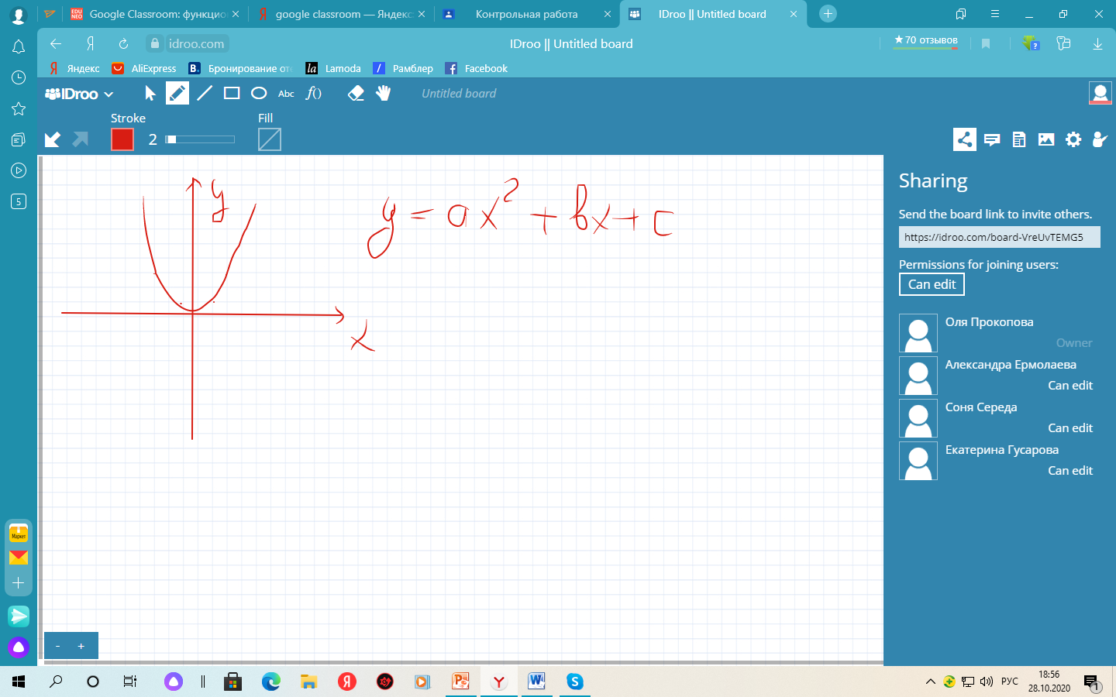

Недостатки сервиса Google Classroom:
Нет вебинарной комнаты. Но это легко заменить с помощью
В Google Classroom нет электронного журнала
(табеля успеваемости обучаемого).
© АО «Издательство «Просвещение» 2020

Slide 19

ассуждений.
© АО «Издательство «Просвещение» 2020

